Slide 1

2024.07.24
Global Network of Culture
3차 PJ
GNC Media
웹사이트 제작 보고서
발표자 이은경
[기업프로젝트] 프론트엔드(React,PHP), 플러터(Flutter) 활용 웹&앱 개발 양성과정

Slide 2




3차 PJ GNC Media website
목차
사이트 분석
사용 언어
1
2
벤치마킹한 기존 사이트 분석
3차 PJ에 사용한 프로그래밍 언어 소개
레이아웃
향후 계획
3
4
어떤 구성으로 작업하였는지 소개
3차 PJ 보완할 점과 이후 반영할 부분 소개

Slide 3


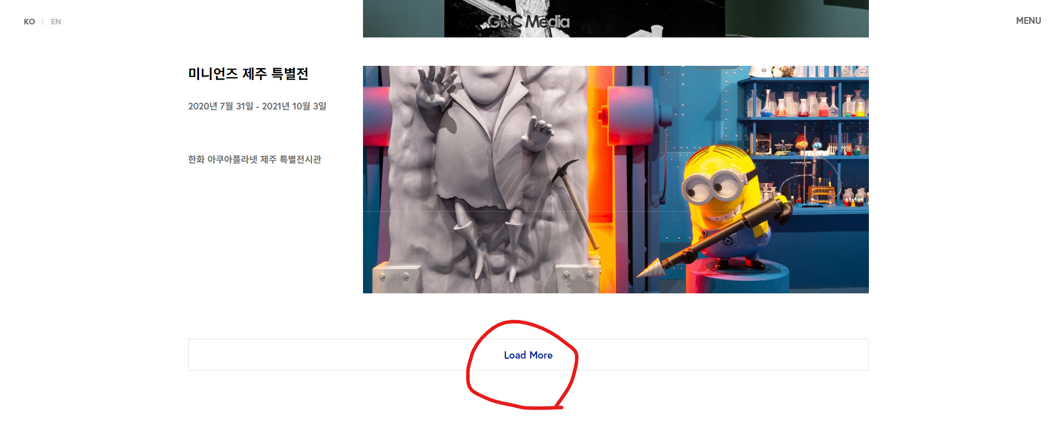
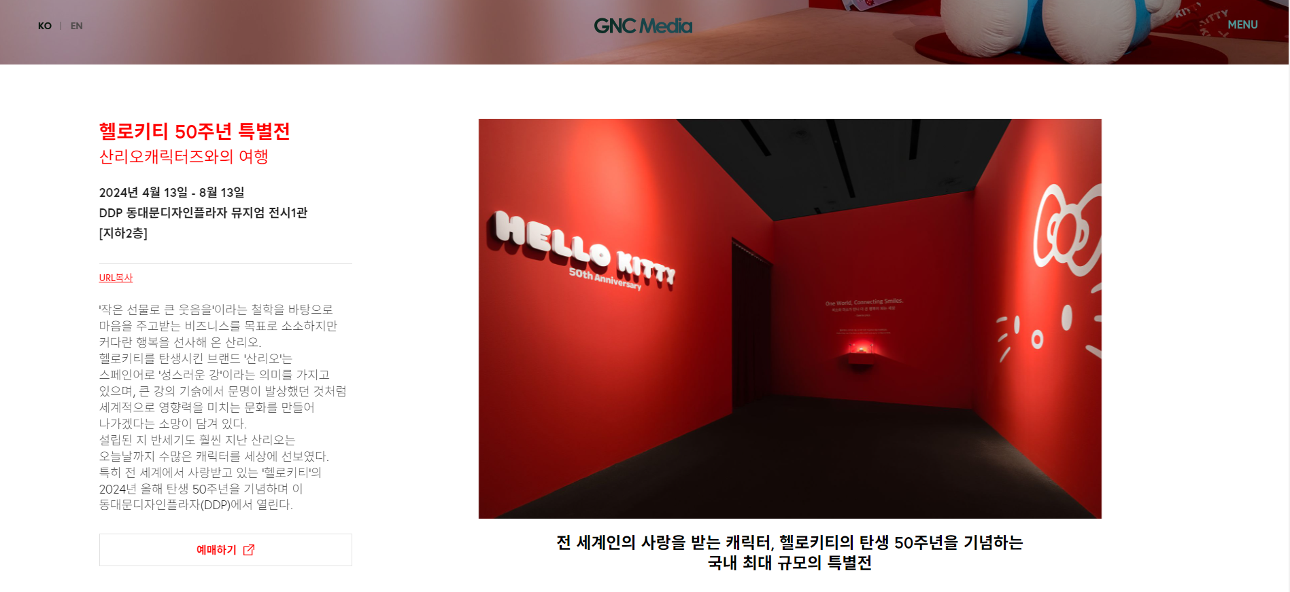
3차 PJ GNC Media website
사이트 분석
1
첫번째 개선 요인
인트로 페이지에서 메인페이지로 이동했을때
현재 전시중인 상세 페이지로 이동하는 점이 불편
메인 페이지에서 전시회 상세 페이지로 이동하도록 개선
왼쪽의 사진이나 그래프를 추가로 설명해 배경의
내용을 완성해 보세요.
2
두번째 개선 요인
과거 전시회를 찾아보려면
Load More 버튼을 계속 눌러야 볼 수 있어서 접근성 불편
메인 페이지에 한눈에 볼 수 있도록 디자인적으로 접근성 개선

Slide 4





3차 PJ GNC Media website
사용 언어
데이터 정리 – JS / CSS 디자인 -SCSS
React 기반으로 프로그래밍 작업
React 기반 코딩 작업
React 확장자인 jsx 파일명으로 상단 영역, 메인 영역,하단 영역을 나누고 각 영역에 맞는 세부 영역 및 상세 페이지 모듈화 작업하였으며,
전시회 관련 정보는 js 확장자명으로 데이터화하고,
SASS로 CSS 디자인 구성함
라이브러리 모듈 패키지 및 소스 배포는 Node.js를 기반으로 웹으로 구현할 수 있도록 작업하였음
Node.js 로 JavaScript 실행

Slide 5
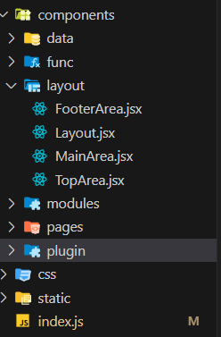


3차 PJ GNC Media website
레이아웃
Index.js 메인 바탕으로
Component, CSS, static 폴더화하여 기능별로 구분짓기
Components 폴더가 핵심
Layout 폴더가 상단, 메인, 하단 영역 구분하는 컴포넌트 기능을 담당
Layout.jsx 파일이 TopArea, MainArea, FooterArea 웹에서
구현할 수 있도록 코어 역할을 함

Slide 6
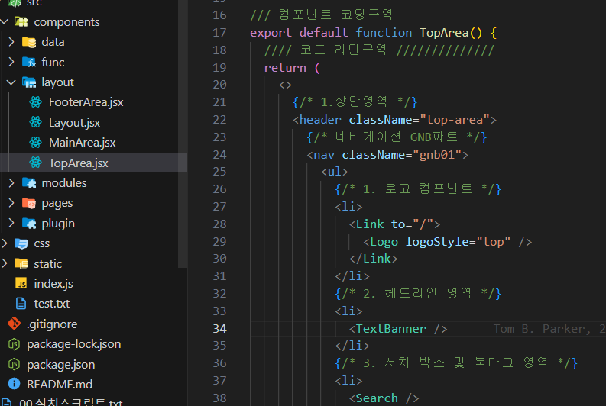
3차 PJ GNC Media website
레이아웃
상단 영역 : Top-Area
TopArea 컴포넌트가 상단 영역의 코어 담당
TopArea 컴포넌트 안에 Logo, TextBanner, Search 하위 컴포넌트로 구성, 하위 컴포넌트는 moduels 폴더안에 있으며이 컴포넌트 파일이 모듈화 되어
웹에서 각각 로고, 전광판 텍스트, 검색바, 북마크 기능으로 표출됨

Slide 7
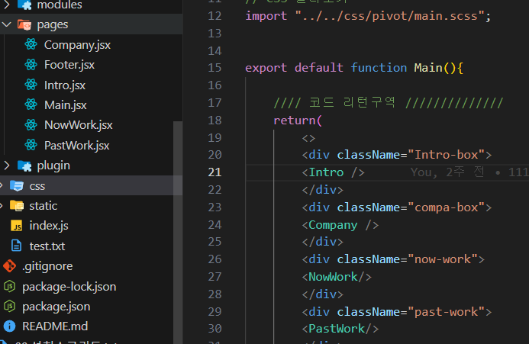
3차 PJ GNC Media website
레이아웃
메인 영역 : Main
Pages 폴더의 Main 컴포넌트가
메인 영역의 코어 담당
Main 컴포넌트 안에 Intro, Company, NowWork, PastWork 하위 컴포넌트로 구성,
하위 컴포넌트는 moduels 폴더안에 있으며
이 컴포넌트 파일이 모듈화 되어
웹에서 GNB 메뉴 포함한 메인 이미지, GNC 미디어 회사 정보, 현재 전시중인 작품,
과거 전시회 작품 모음집으로 표출됨

Slide 8

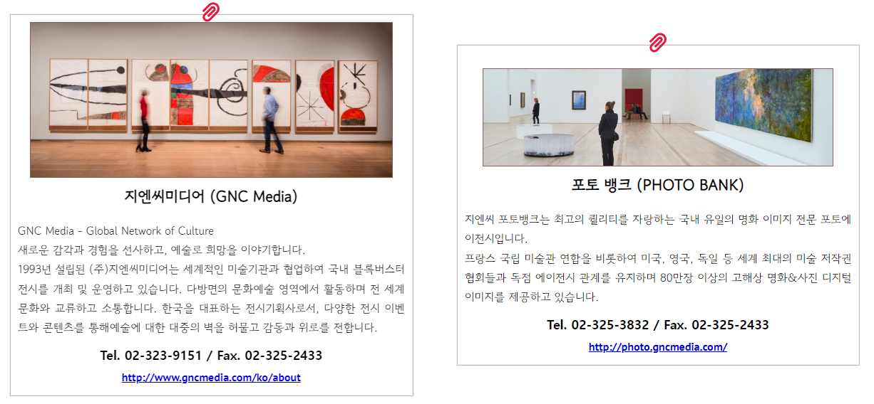

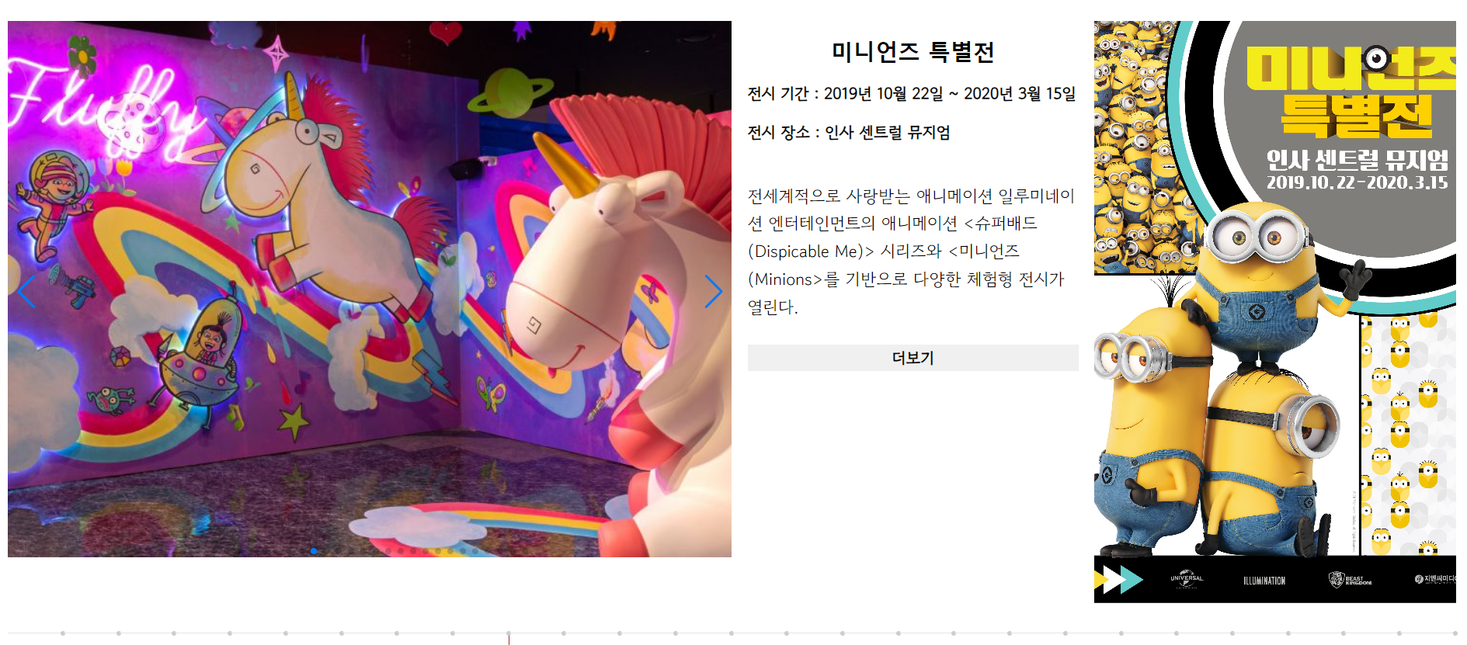

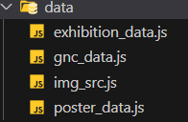
3차 PJ GNC Media website
레이아웃
정보 전달 목적인 파트는 Data 폴더 내 JS 파일 기반으로 데이터화 작업 진행
정보 전달 페이지는 데이터화로
웹에서는 어떻게 표출되나
GNC Media 회사 정보,
해당 회사에서 담당한 전시회 정보를 구분하여 정리
Exhibition – 전시회 정보
GNC – 회사 정보
Poster – 전시회 홍보 포스터

Slide 9
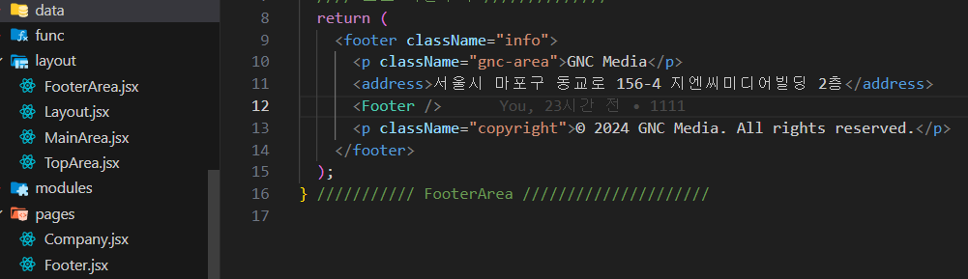
3차 PJ GNC Media website
레이아웃
하단 영역 : FooterArea
layout 폴더의 FooterArea 컴포넌트가
하단 영역의 코어 담당
FooterArea 컴포넌트 안에 GNC Media 회사 정보 바탕으로 하단 영역 구성,
하위 컴포넌트로 pages의 Footer가 있음
이 컴포넌트 파일이 모듈화 되어
웹에서 스크롤 기능이 들어간 GNC Media Contact 화면이 표출됨

Slide 10
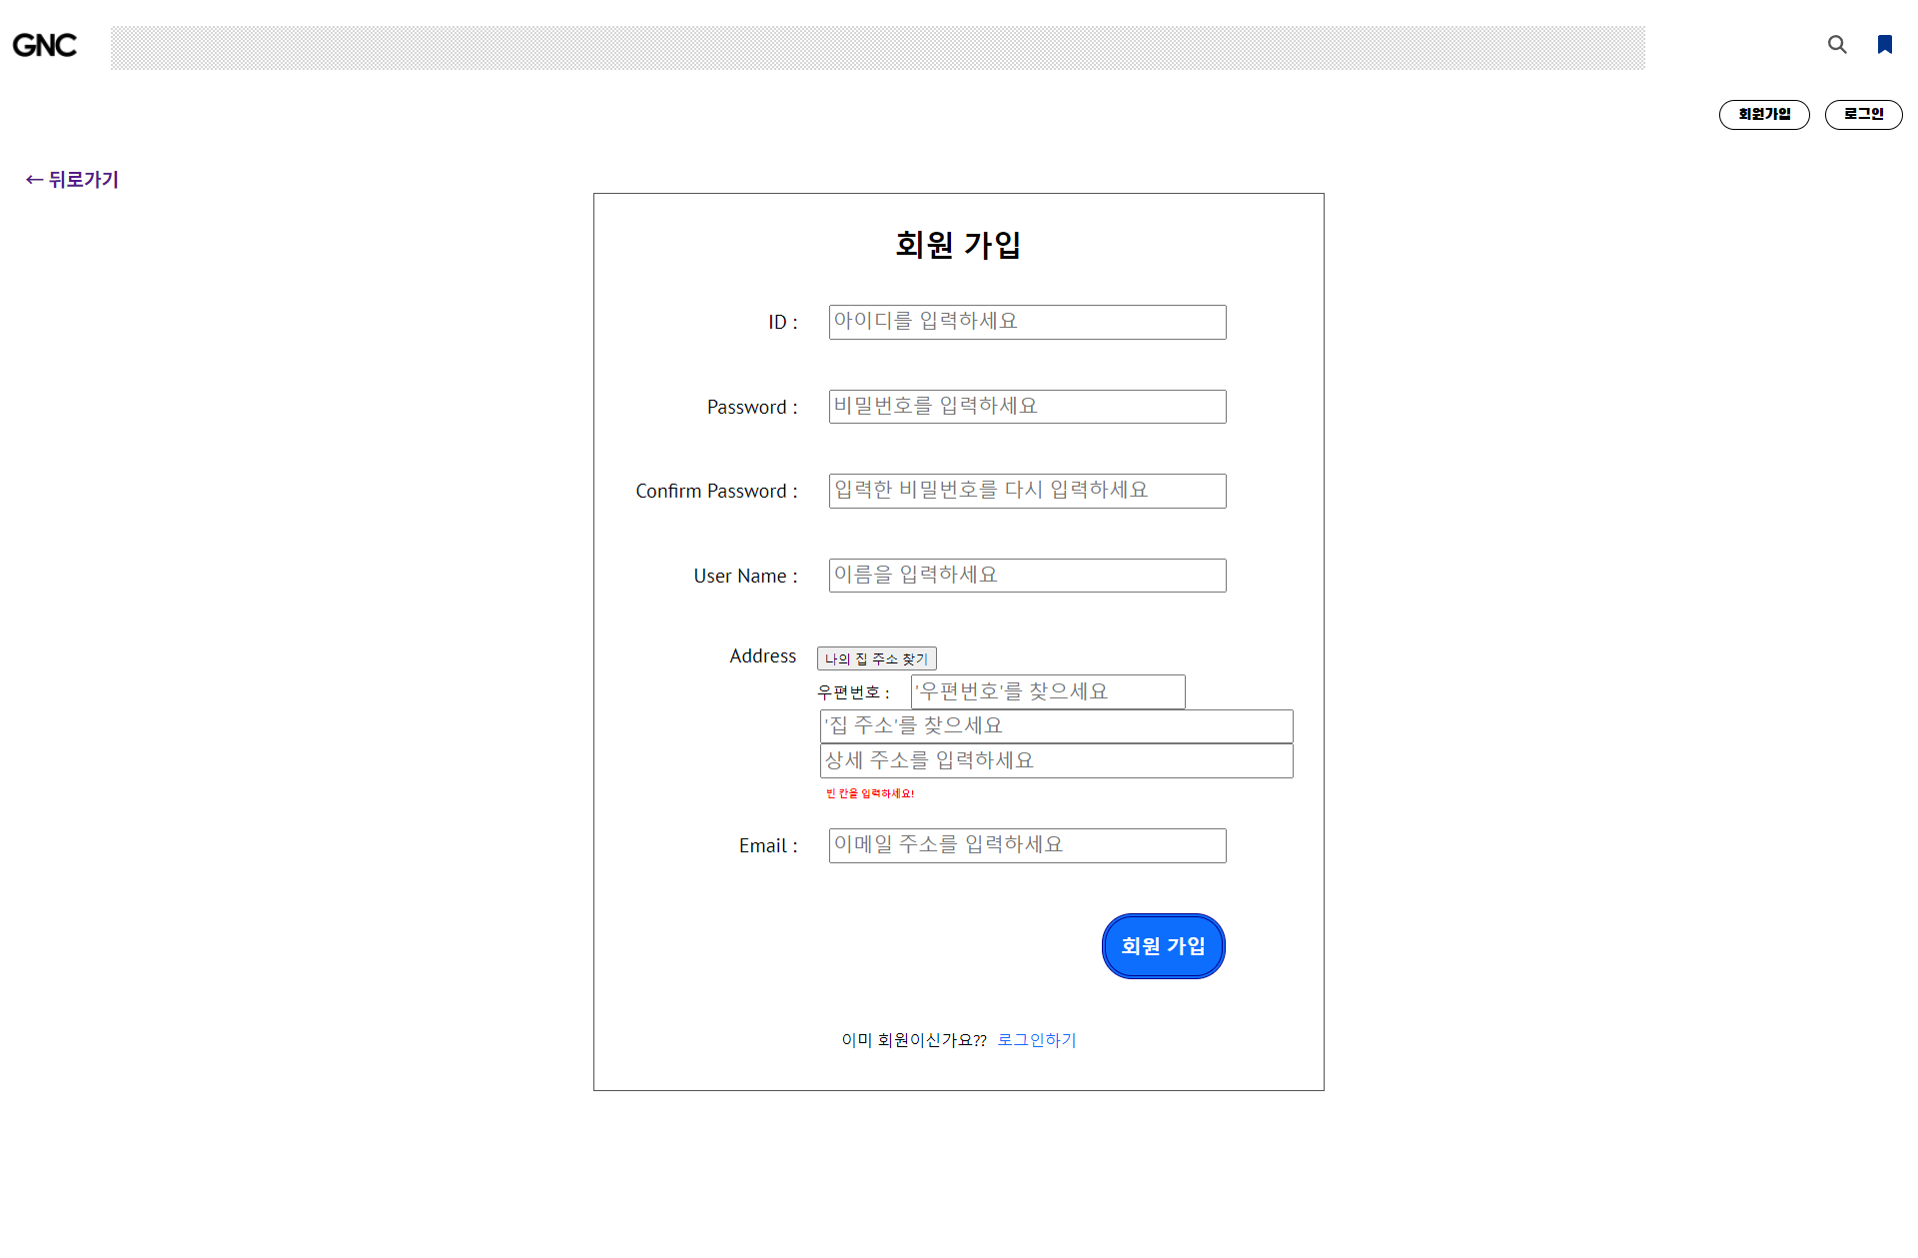
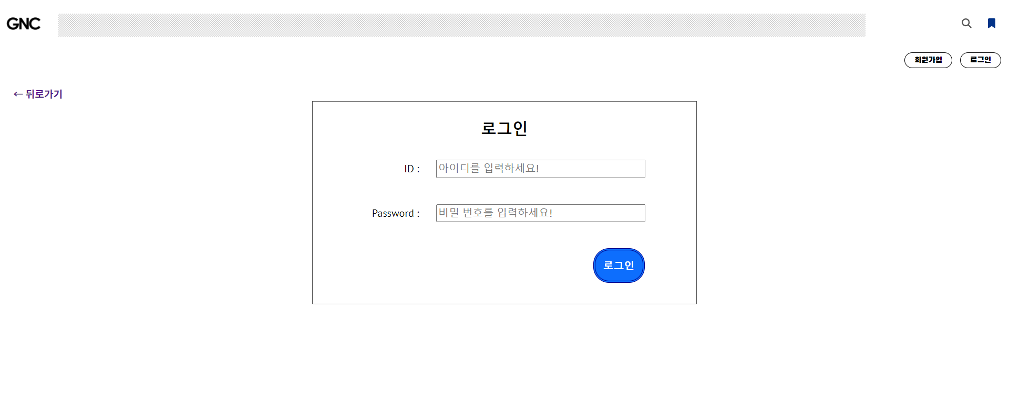

3차 PJ GNC Media website
레이아웃
3차 PJ에서 구현한 부분
로그인, 회원가입, 로그아웃 기능 구현
웹 화면의 로컬 스토리지 데이터 저장 기능을 활용하여
회원 가입 및 로그인을 할 수 있도록 기능 구현,
로그인을 해야만 게시판 글쓰기를 쓸 수 있음
로그인 하지 않을 때는 로그아웃 버튼이 없고 로그인시는 로그아웃 버튼만 있음

Slide 11
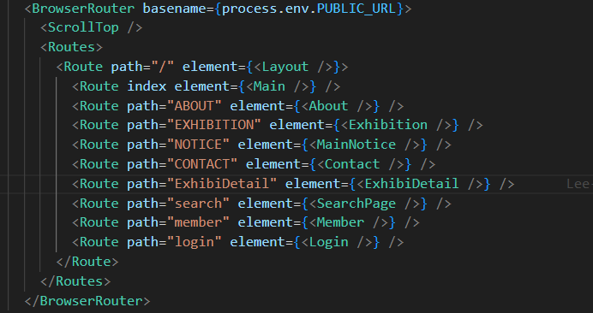
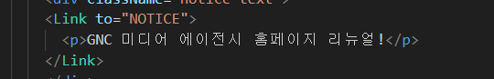
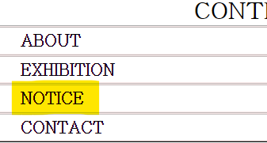
3차 PJ GNC Media website
레이아웃
3차 PJ에서 구현한 부분
서브 페이지 이동 기능 추가
메인에서 보이는 버튼들 누르면 해당 서브 페이지로
이동할 수 있도록 리액트 라우터인 Link to 기능 활용

Slide 12
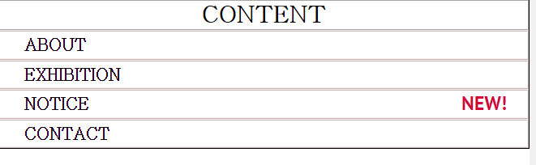
3차 PJ GNC Media website
레이아웃
3차 PJ에서 구현한 부분
서브 페이지 페이지 상세 구현
서브 페이지 내용 추가
ABOUT – 회사 소개
EXHIBITION - 전시회 목록
NOTICE – 공지 사항 및 전시회 문의 사항 게시판
COTACT – GNC 미디어 협력 문의

Slide 13
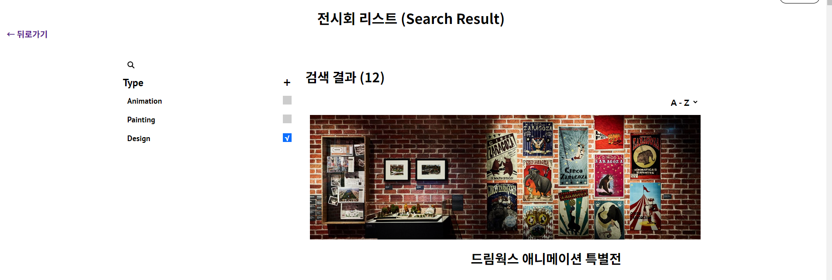


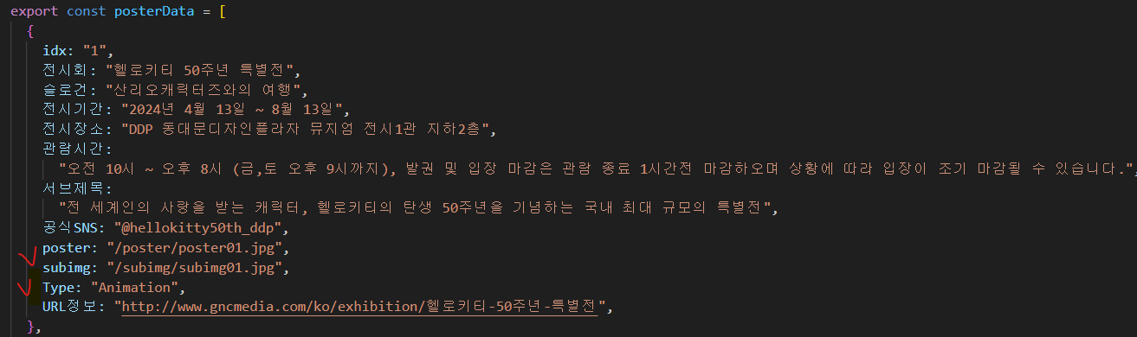
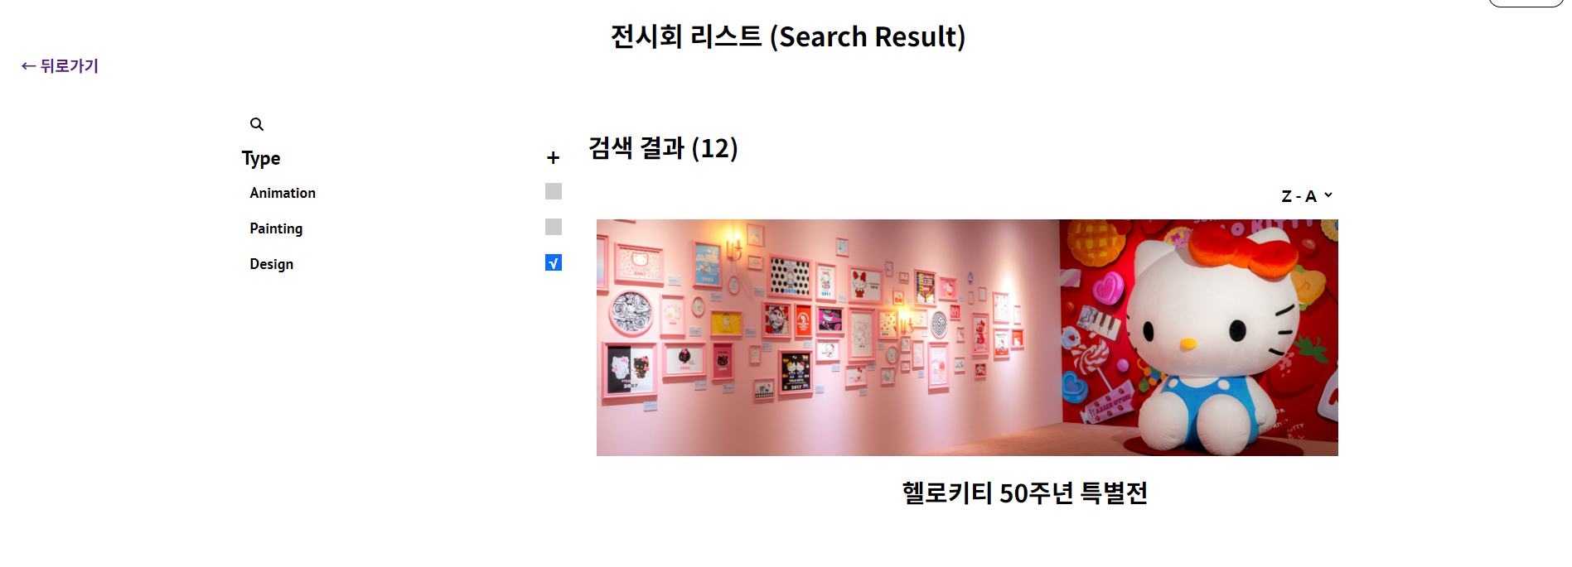
3차 PJ GNC Media website
레이아웃
3차 PJ에서 구현한 부분
전시회 작품 검색 기능 추가
검색 기능 및 검색 결과 서브 페이지 추가
돋보기 아이콘 클릭시 텍스트 입력창이 나오며 전시회 이름 검색할 경우 전시회 메인 이미지가 등장함
검색할 때 전시회 단어를 인식하여 관련 전시회만 볼 수 있도록 타입별로 작품 분류 및 결과 이미지는 subimg로 데이터화하였음
Sort 함수를 사용하여 오름차순, 내림차순으로도 정렬 가능하게 함

Slide 14
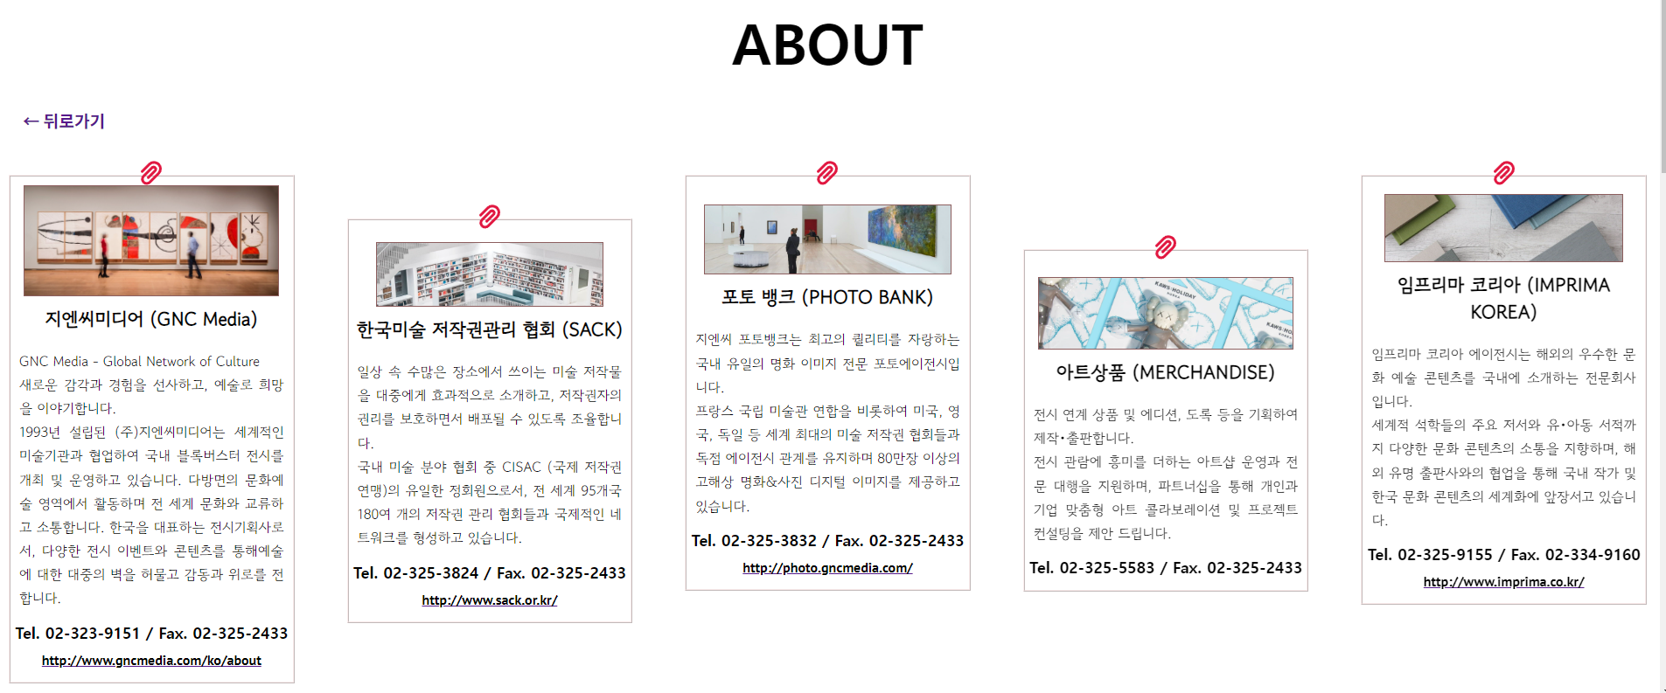
3차 PJ GNC Media website
ABOUT 서브페이지
1
GNC 미디어 회사 소개
메인 페이지에 한눈에 볼 수 있도록 디자인적으로 접근성 개선
왼쪽의 사진이나 그래프를 추가로 설명해 배경의
내용을 완성해 보세요.
2
메인 페이지 이동 버튼 추가
원 사이트에서는 서브 페이지에서 메인 페이지로 이동 버튼이 없어서 사용성 불편함이 있음
이 점을 보완, WEB 접근성을 용이하게 함

Slide 15
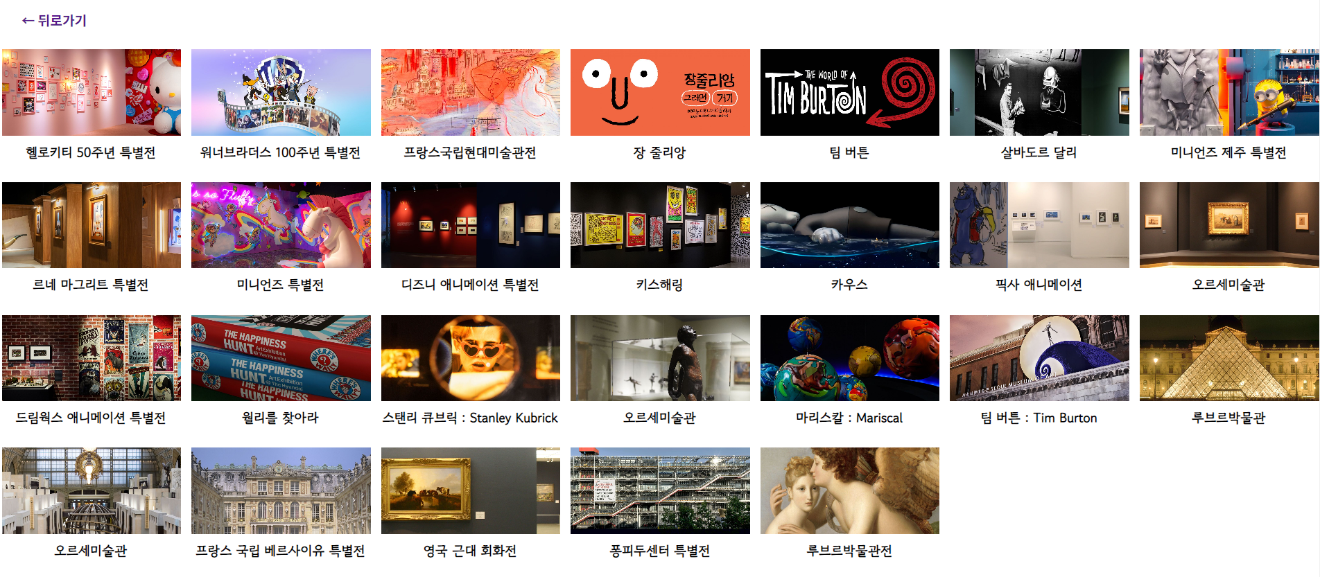
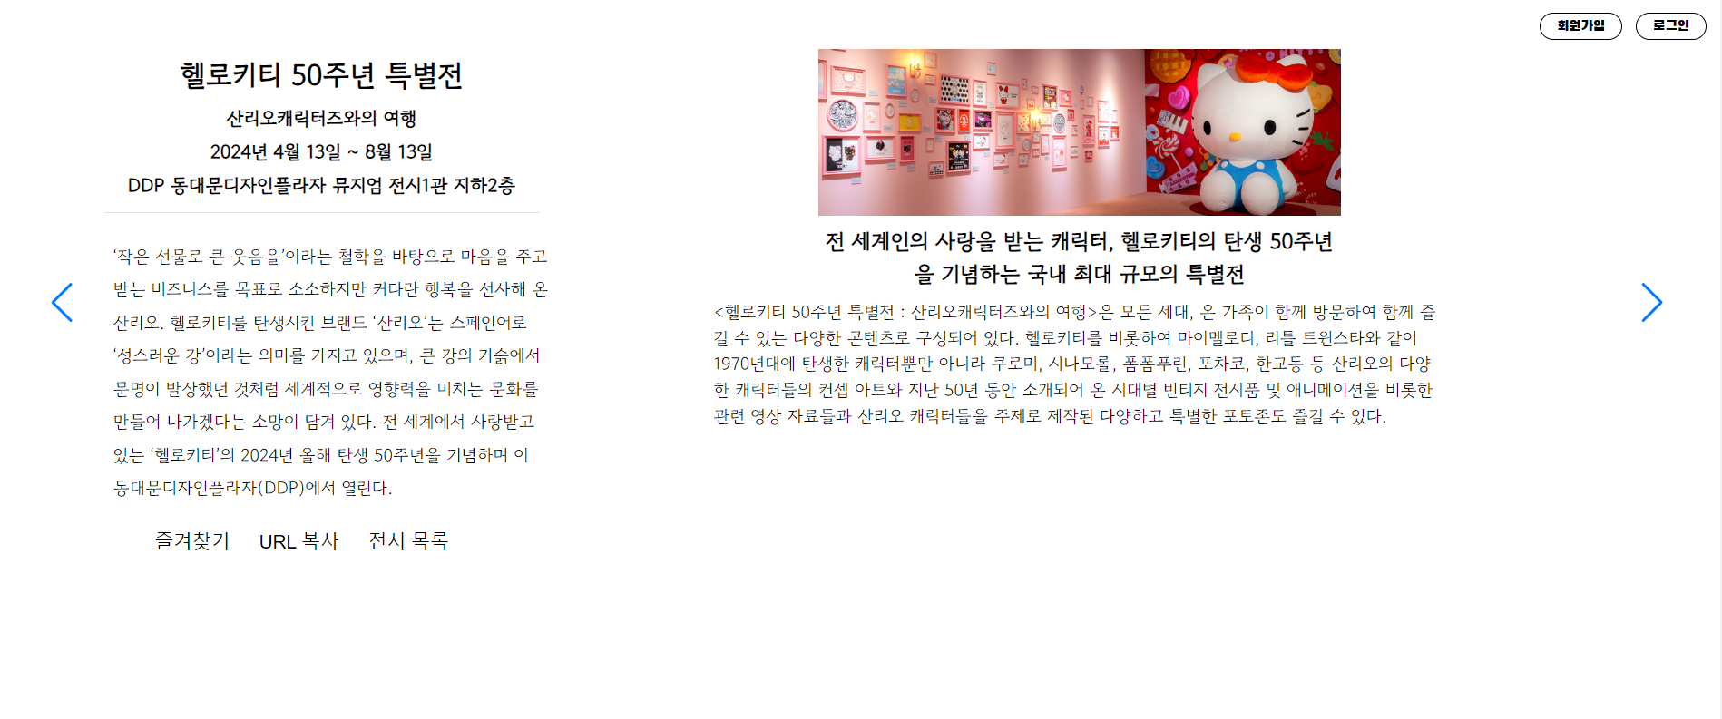
3차 PJ GNC Media website
EXHIBITION 서브페이지
1
전시회 작품 목록 리스트화
메인 페이지에 한눈에 볼 수 있도록 디자인적으로 접근성 개선하고 해당 작품 서브 페이지로 이동하여 해당 작품 볼 수 있게 UI 개선하였음
작품 서브페이지에 슬라이드 기능 추가하여 리스트 페이지 가지 않아도 전시회 내용 볼 수 있도록 편의성 개선하고 전시목록 버튼으로 리스트 이동할 수 있게 함
왼쪽의 사진이나 그래프를 추가로 설명해 배경의
내용을 완성해 보세요.
2
메인 페이지 이동 버튼 추가
원 사이트에서는 서브 페이지에서 메인 페이지로 이동 버튼이 없어서 사용성 불편함이 있음
이 점을 보완, WEB 접근성을 용이하게 함
버튼 클릭으로 메인, 서브 페이지끼리 이동하게 개선하였음

Slide 16
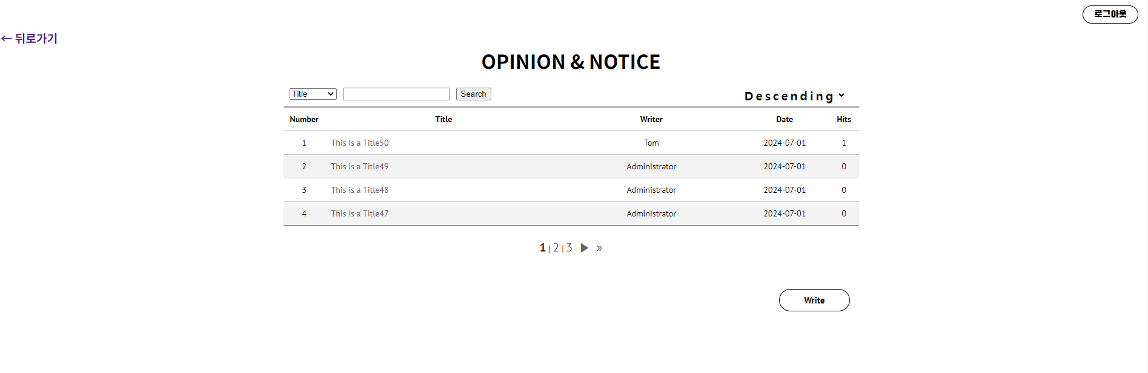
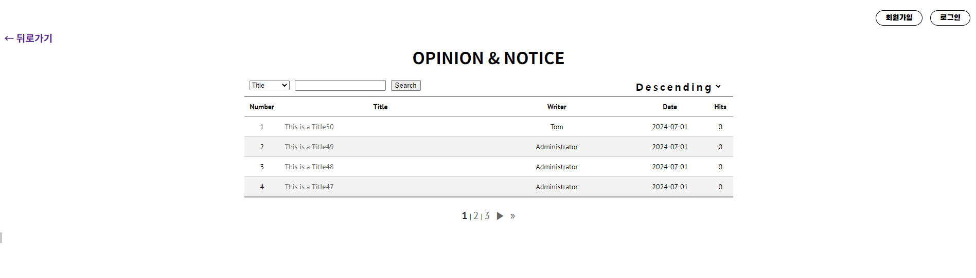
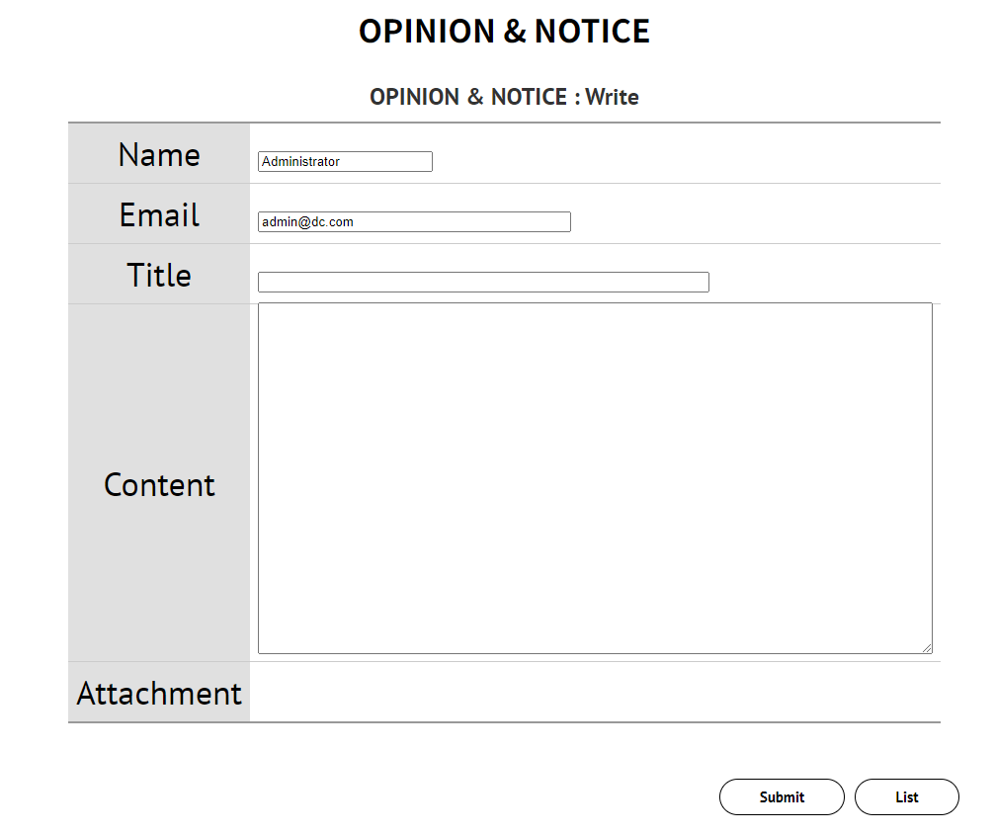
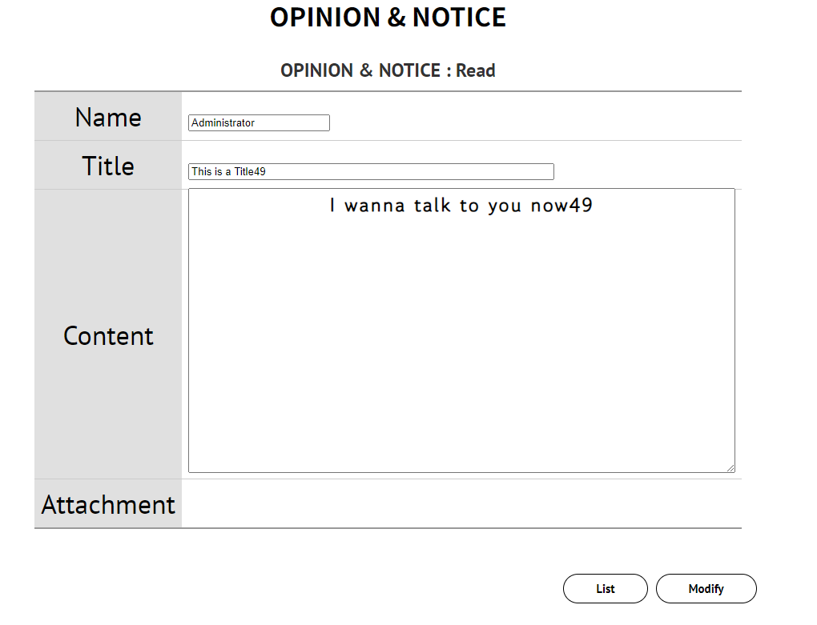
3차 PJ GNC Media website
NOTICE 서브페이지
1
게시판 기능 추가
GNC 미디어 회사 전용 게시판 추가하였음
로그인 상태에서만 게시판 글을 이용이 가능하며 비로그인 상태일 경우는 게시판 내용만 읽기 가능
조회수 증가는 로그인, 비로그인 상태 상관없이 1일 1회 증가로 제한 둠, 본인이 쓴 글 수정 및 삭제 가능
왼쪽의 사진이나 그래프를 추가로 설명해 배경의
내용을 완성해 보세요.
2
메인 페이지 이동 버튼 추가
원 사이트에서는 서브 페이지에서 메인 페이지로 이동 버튼이 없어서 사용성 불편함이 있음
이 점을 보완, WEB 접근성을 용이하게 함
버튼 클릭으로 메인, 서브 페이지끼리 이동하게 개선하였음

Slide 17
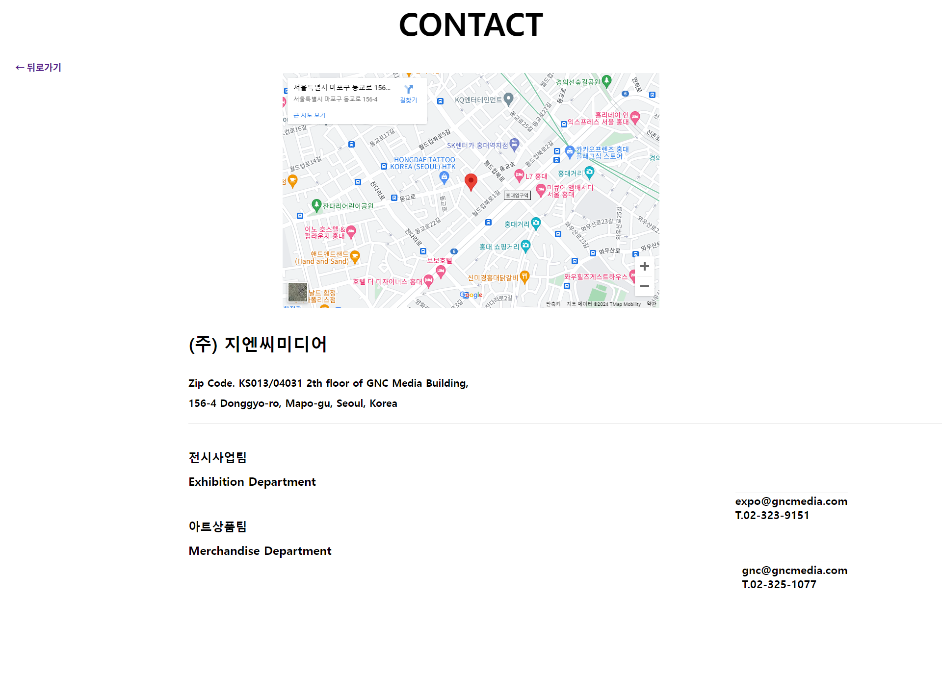
3차 PJ GNC Media website
CONTATC 서브페이지
1
GNC 미디어 회사 협업 문의
메인 페이지에 한눈에 볼 수 있도록 디자인적으로 접근성 개선
왼쪽의 사진이나 그래프를 추가로 설명해 배경의
내용을 완성해 보세요.
2
메인 페이지 이동 버튼 추가
원 사이트에서는 서브 페이지에서 메인 페이지로 이동 버튼이 없어서 사용성 불편함이 있음
이 점을 보완, WEB 접근성을 용이하게 함
버튼 클릭으로 메인, 서브 페이지끼리 이동하게 개선하였음

Slide 18
3차 PJ GNC Media website
"향후 계획"
3차 PJ 진행 상황
메인 페이지에 추가해두었던 이동 버튼 전부 활성화 (클릭시 서브 페이지 이동)
2차 PJ에서 구현하지 못했던 서브 페이지 상세 내용 전부 추가
로그인, 로그아웃, 회원 가입, 게시판 서브 새로 추가, 전시회 작품 검색 기능 추가

Slide 19
3차 PJ GNC Media website
"향후 계획"
3차 PJ 이후 작업 방향
3) 작품 검색 기능 세부적으로 개선
- 체크 버튼 클릭시 작품 타입별로 보이도록 수정 예정
- 검색 이미지 UI 디자인 수정
4) 모바일 버전 미디어 쿼리 전체 적용
1) 장바구니 기능과 유사한 북마크 추가
전시회 서브 페이지의 즐겨찾기 버튼과 연동하기
북마크 내 작품 추가 및 빼기 기능 추가
2) 게시판 글쓰기 개선
- 로그인 상태일 경우 게시판 글 쓰기, 수정, 삭제 기능 수정

Slide 20
Q&A

